Slide 1


Antikoagulation bei nvVHF – Welchem NOAK vertrauen Sie?
MA-M_RIV-CH-0284_03.2024
Notes:
Quelle: Vertrauensfolder

Slide 2
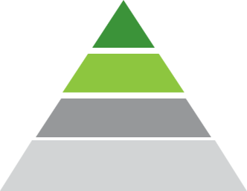


Welcher Evidenz vertrauen Sie für Ihre Therapie-Entscheidungen?
Das können randomisierte, kontrollierte Phase-III-Studien
Goldstandard für die Bewertung von Wirksamkeit und Sicherheit (Guidelines)
Nachweis eines Therapieeffekts
Produktvergleiche möglich
Randomisierte, kontrollierte Phase-III-Studien
x
Prospektive, nicht-interventionelle
klinische Studien
Abnehmendes Evidenzniveau
Das kann Real World Evidenz
Bestätigung der Ereignisraten randomisierter, kontrollierter Phase-III-Studien in einer breiteren Patientenpopulation Informationen zu Adhärenz und Persistenz
Prospektive Patientenregister
Das kann Real World Evidenz nicht
x Keine direkten Produktvergleiche
x Keine Kausalität
x Kein Umkehrschluss zu randomisierten, kontrollierten Phase-III-Studien
Retrospektive Datenbankanalyse und Patientenregister
Nur randomisierte Studien mit hohem Evidenzgrad können kausale Zusammenhänge zeigen¹
Retrospektive Datenbankanalysen sollen aufgrund methodischer Verzerrungen (Bias) für Therapievergleiche vermieden werden¹
Adaptiert nach Fanaroff et al.¹
Referenzen: 1. Fanaroff et al. Eur Heart J 2018; Aug 21;39(32):2932-2941 .
Notes:
Quelle: Vertrauensfolder

Slide 3
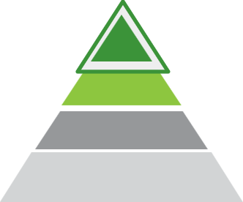
Konsistente Wirksamkeit und Sicherheit der NOAK in den Phase-III-Studien¹⁻⁴
Gemäss Studienpopulation war tieferes Risiko mit tieferen Ereignisraten verbunden und höheres Risiko mit höheren Ereignisraten.
Korrelation des CHADS₂-Scores und der Schlaganfall/SE Raten
Schlaganfall/SE (% pro Jahr)
Korrelation des HAS-BLED-Scores und der schweren Blutungsraten
Schwere Blutungen (% pro Jahr)
3.6
2.8
2.1
1.7
1.3
1.2
Apixaban
ARISTOTLE¹
Phase-III
Edoxaban
ENGAGE AF²
Phase-III
Rivaroxaban
ROCKET AF³
Phase-III
Apixaban
ARISTOTLE¹
Phase-III
Edoxaban
ENGAGE AF²
Phase-III
Rivaroxaban
ROCKET AF³
Phase-III
Mittlerer CHADS₂-Score
3.5
Mittlerer HAS-BLED-Score
2.8
2.5
2.8
2.1
2.0
Kein Head-to-Head-Vergleich
Abkürzungen: CHADS₂-Score, Score für Schlaganfallrisiko bei VHF-Patienten; HAS-BLED Score, Score für Blutungsrisiko bei prophylaktisch antikoagulierten VHF-Patienten; NOAK, Nicht Vitamin-K-antagonistische orale Antikoagulantien; SE, Systemische Embolie
Referenzen: 1. Granger et al. N Engl J Med 2011;365:981‑992. 2. Giugliano RP, et al. N Engl J Med 2013;369:2093‑2104. 3. Patel et al. N Engl J Med. 2011; 37(14):1154-7 4. Pokorney SD, et al. EHJ 2016;37(14):1154-57.
Notes:
Quelle: Vertrauensfolder

Slide 4
Konsistente Ereignisraten an schweren GI-Blutungen der NOAK in den Phase-III-Studien¹⁻⁴
Gemäss Studienpopulation war tieferes Risiko mit tieferen Ereignisraten verbunden und höheres Risiko mit höheren Ereignisraten.
Korrelation des HAS-BLED-Scores und der GI-Blutungsraten
Schwere GI-Blutungen (% pro Jahr)
2.0
1.5
0.8
Apixaban
ARISTOTLE¹
Phase-III
Edoxaban
ENGAGE AF²
Phase-III
Rivaroxaban
ROCKET AF³
Phase-III
Mittlerer HAS-BLED Score
2.5
2.8
2.0
Kein Head-to-Head-Vergleich
Abkürzungen: GI, Gastrointestinal; HAS-BLED Score, Score für Blutungsrisiko bei prophylaktisch antikoagulierten VHF-Patienten; NOAK, Nicht Vitamin-K-antagonistische orale Antikoagulantien;
Referenzen: 1. Granger et al. N Engl J Med 2011;365:981‑992. 2. Giugliano RP, et al. N Engl J Med 2013;369:2093‑2104. 3. Patel et al. N Engl J Med. 2011; 37(14):1154-7 4. Pokorney SD, et al. EHJ 2016;37(14):1154-57.
Notes:
Quelle: Vertrauensfolder

Slide 5
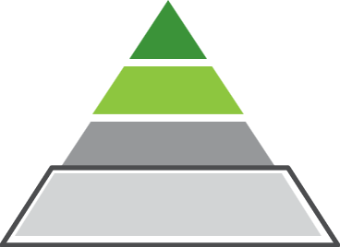
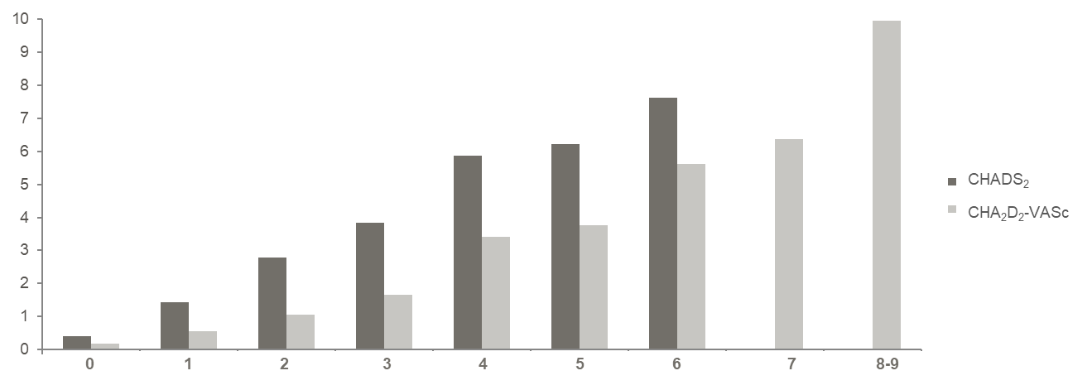
Korrelation zwischen CHADS₂ (CHA₂DS₂-VASc)-Score und der Rate schwerer Blutungen
Retrospektive Analyse einer kommerziellen US-Versicherungsdatenbank (OptumLabs DataWarehouse)
39’539 VHF-Patienten, behandelt mit NOAK (43% Rivaroxaban, 20% Apixaban, 38% Dabigatran, 0.04% Edoxaban)
Schwere Blutungen (% pro Jahr)
0 1 2 3 4 5 6 7 8-9
Adaptiert nach Yao et al.¹
Abkürzungen: VHF, Vorhofflimmern; CHADS₂-Score, Score für Schlaganfallrisiko bei VHF-Patienten, CHA₂DS₂-VASc-Score, Weiterentwicklung des CHA₂DS₂-Score; NOAK, Nicht Vitamin-K-antagonistische orale Antikoagulantien;
Referenzen: 1. Yao et al. Am J Cardiol 2017 Nov 1;120(9):1549-1556.
Notes:
Neues Slide

Slide 6
Ein genauer Blick auf die Evidenz der nvVHF-Phase-III-Studien: Darstellung von absoluten Ereignisraten versus Verhältnisse
Absolute Ereignisraten für schwere Blutungen bei nvVHF-Patienten mit Niereninsuffizienz (% pro Jahr)^{1-4*}
Forest-Plot für schwere Blutungen bei nvVHF-Patienten mit Niereninsuffizienz¹⁻⁴
6.4
5.3
ROCKET AF³
4.5
4.7
4.0
3.2
ENGAGE AF²
ARISTOTLE¹
ENGAGE AF²
ROCKET AF³
ARISTOTLE¹
Mittlerer CHADS2-Score¹⁻³
0
0.5
NOAK besser
1
1.5
VKA besser
2
3.7
2.6
3.1
Rivaroxaban Edoxaban Apixaban
VKA
Adaptiert nach Turpie et al.
Kein Head-to-Head Vergleich
Adaptiert nach Turpie et al.
Kein Head-to-Head Vergleich
Absolute Ereignisraten der NOAK korrelieren mit dem Risikoscore: Je höher der Score, desto höher die Ereignisrate.^{1-3,5-7}
Trotz niedrigerem CHADS₂-Score wurden im VKA-Arm der ARISTOTLE-Studie deutlich höhere Blutungsraten beobachtet.^{1,4}
«Es ist nicht bekannt, ob der [...] Nutzen von Apixaban mit dem Molekül, dem Zufall, anderen Störfaktoren oder [...] mit einer höher als erwarteten Blutungsrate bei VKA [...] zusammenhängt.»⁴
Abkürzungen: CHADS₂-Score, Score für Schlaganfallrisiko bei VHF-Patienten; CrCl, Kreatinin-Clearance; eGFR, Geschätzte glomeruläre filtrationsrate; nvVHF, Nichtvalvuläres Vorhofflimmern; NOAK, Nicht Vitamin-K-antagonistische orale Antikoagulantien; VKA, Vitamin-K-Antagonist *ROCKET AF: CrCl 30 – 49 ml/min; ENGAGE AF: CrCl ≤50 ml/min; ARISTOTLE: eGFR ≤50 ml/min Referenzen: 1: Hohnloser et al Eur Heart J. 2012;33(22):2821‑30. 2. Bohula EA, et al. Trial. Circulation 2016;134(1):24-36. 3. Fox Eur Heart J 2011;32(19):2387-94. 4. Turpie AGG, et al. Ther Adv Cardiovasc Dis 2017;11(9):243-256. 5. Friberg et al. Eur Heart J 2012; 33:1500–1510. 6. Olesen JB et al. BMJ 2011;342:d124 7. Yao et al. Am J Cardiol 2017 Nov 1;120(9):1549-1556.
Notes:
Quelle: Beilageblatt VKA

Slide 7
Unterscheiden sich die NOAK bei den schweren Blutungen bei nvVHF?
„Eine randomisierte Studie zur angemessenen Bewertung
der Sicherheit eines Antikoagulans im Vergleich zu einem anderen müsste mindestens 85.000 Patienten für mindestens 5 Jahre aufnehmen, um einen Unterschied von 10% bei schweren Blutungsereignissen festzustellen.“ ¹
Referenzen: 1. Ferro et al. JAMA. 2021 Dec 21;326(23):2372-2374
Notes:
Neues Slide

Slide 8
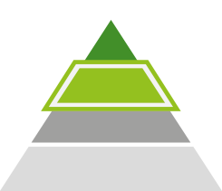
XANTUS Pooled ergänzt Evidenz zu Rivaroxaban: Prospektive globale Studie durchgeführt in 47 Ländern¹
XANTUS Pooled¹
Rivaroxaban Post Marketing Surveillance Study (PMSS)-Programm
Prospektive globale Studie in 47 Ländern
11’121 Patienten
Follow-up: 1Jahr
CHADS₂-Score: 2.0
HAS-BLED-Score: 2.0
Ereignisse pro 100 Patientenjahre¹
Rivaroxaban 20 mg Rivaroxaban 15 mg
2.3
1.3
1.5
0.8
Schlaganfall/SE
Schwere Blutungen
2.3
2.3
1.8
1.8
Mittlerer HAS-BLED-Score*
Mittlerer HAS-BLED-Score*
Adaptiert nach Kirchhof et al. 2018: 72(2):141-53.
„PMSS-Studien sind erforderlich, um die Anwendbarkeit von in Phase-III-Studien erzielten Ergebnissen im klinischen Alltag zu bestätigen.”²
Abkürzungen: CHADS₂-Score, Score für Schlaganfallrisiko bei VHF-Patienten; HAS-BLED Score, Score für Blutungsrisiko bei prophylaktisch antikoagulierten VHF-Patienten; PMSS, Post Marketing Surveillance Study
Referenzen: 1. Kirchhof et al. J Am Coll Cardiol. 2018 Jul 10;72(2):141-153. 2. Cemin et al. International Journal of Cardiology 2023;131618.
*HAS-BLED-Score nach Dosierung aus internen Daten
Notes:
Quelle: Vertrauensfolder

Slide 9


Die PMSS ETNA-AF und XANTUS bestätigen die Ergebnisse, die in den Zulassungsstudien ENGAGE AF und ROCKET AF erzielt wurden, in der Praxis¹⁻³
Rivaroxaban | XANTUS²
Edoxaban | ETNA-AF³
Apixaban
PMSS-Evidenz
Globales Programm
Globales Programm
Keine globale Evidenz aus PMSS verfügbar*
*Einzig in Japan erhobene PMSS-Daten wurden publiziert⁴
Abkürzungen: PMSS, Post Marketing Surveillance Study Referenzen: 1. Cemin et al. Int J Cardiol 2023;131618 2. Kirchhof et al. J Am Coll Cardiol 2018; 10;72(2):141-153 3. De Caterina et al. J Clin 2021;10(4):573 4. Sairaku et al. Eur J Clin Pharmacol 2023;79(5):579–88
Notes:
Quelle: Vertrauensfolder

Slide 10


Was können retrospektive Daten an Evidenz zu den NOAK beitragen?
Einfluss der statistischen Methode?
Klinische Relevanz?
Notes:
Neues Slide

Slide 11
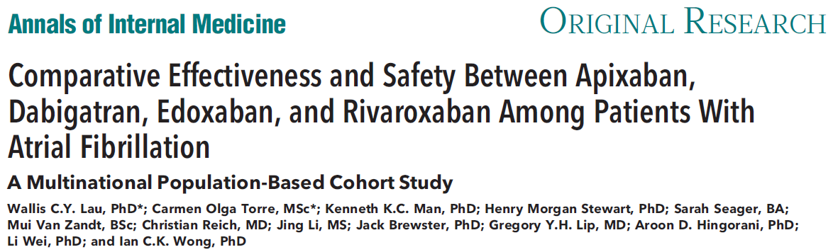
Datenbankanalyse von Lau et al. (Annals Int Med 2022)¹
Retrospektive Datenbankanalyse
Fünf elektronische Gesundheitsdatenbanken (Frankreich, Deutschland, UK, US), >200 Mio. Patienten
Patienten mit neuer VHF-Diagnose und neu verschriebenem NOAK
Propensity Score Matching zum Vergleichen der NOAK-Populationen
Abkürzungen: VHF, Vorhofflimmern; NOAK, Nicht Vitamin-K-antagonistische orale Antikoagulantien.
Referenzen: 1 Lau WCY, et al. Ann Intern Med 2022 Nov;175(11):1515-1524.
Notes:
Neues Slide

Slide 12
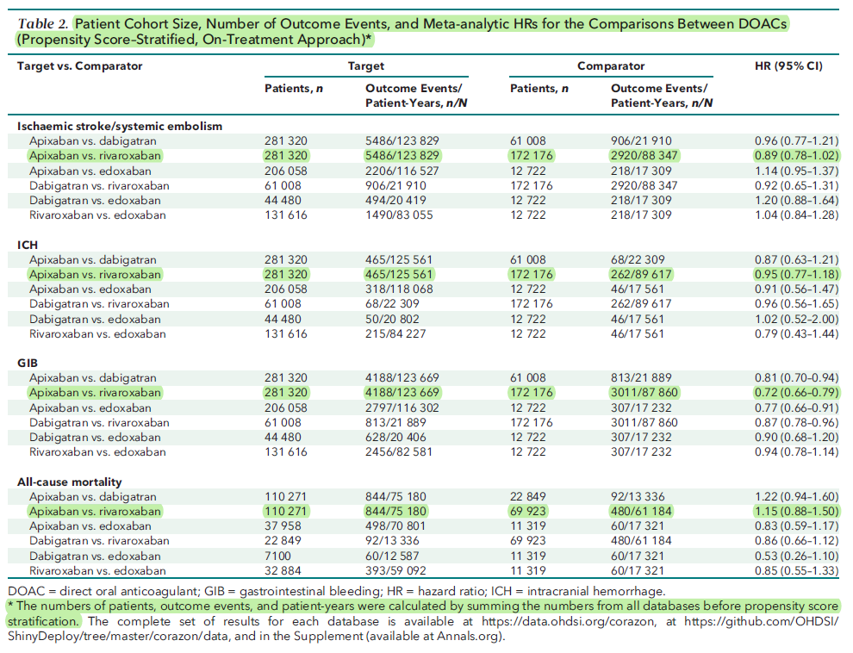
Datenbankanalyse von Lau et al. (Annals Int Med 2022)
Die Tabelle zeigt Rohdaten der Patientenzahlen und Eventraten, kombiniert mit den Hazard-Ratios nach Propensity Score-Matching
Wie hat sich das Matching auf die Ergebnisse ausgewirkt?
Abkürzungen: GIB, gastrointestinale Blutung; HR, Hazard-Ratio; ICH, intrazerebrale Blutung; NOAK, Nicht Vitamin-K-antagonistische orale Antikoagulantien
Referenzen: 1. Lau WCY et al. Ann Intern Med 2022 Nov;175(11):1515-1524.
Notes:
Neues Slide

Slide 13
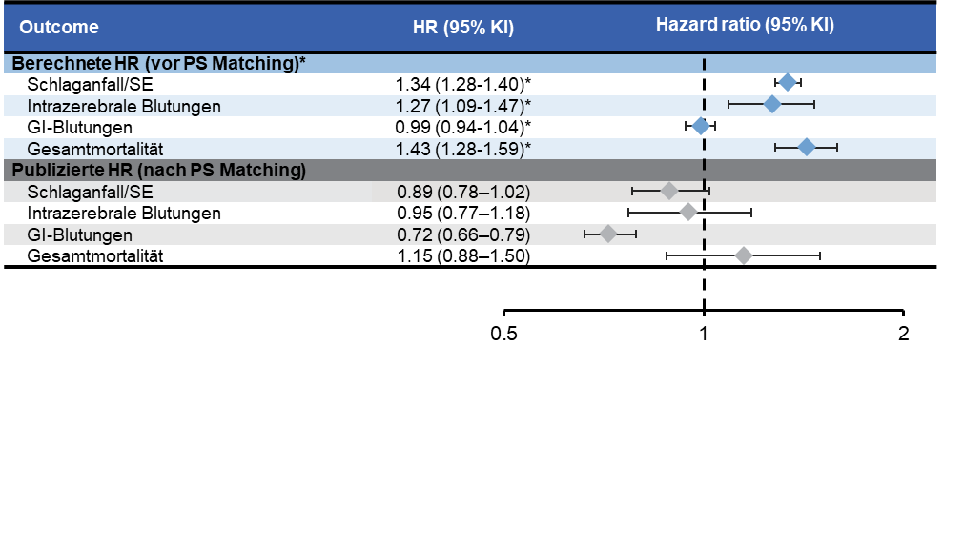
Datenbankanalyse von Lau et al. (Annals Int Med 2022)
Diskrepante Ergebnisse vor und nach dem PS Matching
Betrachten wir die klinischen Auswirkungen der Medikamente oder eher die Auswirkungen der statistischen Methode?
Apixaban
begünstigt
Rivaroxaban
„Die meisten Baseline-Charakteristika der NOAK- Patienten waren vor dem Propensity-Score-Matching ähnlich, mit einer standardisierten Differenz von weniger als 0.10, und blieben auch nach der Stratifizierung ausgeglichen.“¹
„... in bereits vor dem Propensity Score Matching (PSM) ähnlichen Populationen erhöht PSM die Unausgewogenheit im Vergleich zu den Ausgangsdaten."²
„Wir zeigen, dass die Anwendung alternativer Studiendesigns zu unterschiedlichen Ergebnissen hinsichtlich Richtung und Signifikanz der Assoziation führen kann.³ "
*Berechnet aus den Daten in Tabelle 2 in Ref. 1, HR und CI wurden basierend auf Gesamtzahl von Events pro Gesamt-Patientenjahr mit einem Online-Rechner berechnet (Hazard Ratio Calculator - Calculate Hazard Ratio, HR Confidence Intervals & p-value (gigacalculator.com).
Abkürzungen: GI, Gastrointestinal; HR, Hazard-Ratio; KI, Konfidenzintervall; PS, Propensity-Score; SE, Systemische Embolie;
Referenzen: 1. Lau WCY et al. Ann Intern Med 2022 Nov;175(11):1515-1524. 2. King G. et al. Polit Analysis 2019;27(4):435-454. 3. Fanaroff et al. Eur Heart J 2018;39(32):2932-2941.
Notes:
Neues Slide

Slide 14
Statistische Methoden können Signifikanz zeigen ohne klinische Relevanz^{1,2}
US Claims Register¹
ISR Clalit Health Services²
Ereignisse pro 100 Patientenjahre
Rivaroxaban
Apixaban
Ereignisse pro 100 Patientenjahre
0.8
Ischämischer
5.6
HR: 0.92
(95% CI 0.86–0.99)
Ischämischer
HR: 1.12
Schlaganfall
Schlaganfall
0.7
(95% CI 1.05–1.21)
4.9
0.4
HR: 1.09
1.2
HR: 0.86
(95% CI 0.98–1.22)
ICH
0.9
(0.74–1.00)
ICH
0.3
4.4
HR: 1.06
(95% CI 1.02–1.09)
1.8
HR: 0.88
(95% CI 0.78–0.99)
4.1
Mortalität
1.6
Mortalität
Median Follow-up: 0.5 Jahre
NNT Ischämischer Schlaganfall: 909
pro Apixaban
Median Follow-up: 2.1 Jahre
NNT Ischämischer Schlaganfall: 154
pro Rivaroxaban
Abkürzungen: HR, Hazard ratio; ICH, intrazerebrale Blutung; NNT, Number Needed to Treat.
Referenzen: 1. Ray WA, et al. JAMA 2022 Apr 5;327(13):1294. 2. Talmor-Barkan Y, et al. Eur Heart J Cardiovasc Pharmacother 2022; 15;9(1):26-37
Notes:
Neues Slide

Slide 15

Solide und konsistente Evidenz von Rivaroxaban mit Adhärenz-Vorteil der 1x täglichen Dosierung
Praktische Aspekte sind relevant bei der Wahl des NOAK. Eine 1x tägliche Dosierung ist einfacher für den Patienten und ist mit erhöhter Adhärenz assoziiert, was wiederum wichtig ist für die Verhinderung von Schlaganfällen.¹⁻⁴
Wirksam gegen Schlaganfall^{5,6}
Gutes Sicherheitsprofil^{5,7}
1x täglich⁶
#Patientennutzen⁶
Abkürzungen: NOAK, Nicht Vitamin-K-antagonistische orale Antikoagulantien.
Referenzen: 1. McHorney et al. Curr Med Res Opin 2019;35(4):653‑660 2. Coleman et al. Curr Med Res Opin. 2017;33(6):1033-1043. 3. Alberts al. Int J Cardiol. 2016;215:11‑3 4. Deshpande et al. Curr Med Res Opin. 2018 Jul;34(7):1285-1292. 5. Patel et al. N Engl J Med. 2011 Sep 8;365(10):883-91. 6. Fachinformation Xarelto® Schweiz, www.swissmedicinfo.ch 7. Kirchof et al. J Am Coll Cardiol. 2018 Jul 10;72(2):141-153.
Notes:
Quelle: Vertrauensfolder

Slide 16
NOAK 1x oder 2x täglich? Nicht Plasmaspiegel, sondern die klinische Evidenz ist entscheidend
Rivaroxaban Phase-II: Trend für besseren Nettonutzen bei 1x täglicher Dosierung¹
Edoxaban Phase-II: Trend zu weniger Blutungen bei 1x täglicher Dosierung^{2,3}
30
25
20
15
10
5
0
Schwere Blutungen
VTE + Gesamtmortalität n=2’825*
30
25
20
15
10
5
0
Schwere und leichte Blutungen
n=1’146**
Ereignisrate (%)
Enoxaparin
Ereignisrate (%)
VKA
5 mg† 2.5 mg† 1x tgl. 2x tgl.
10 mg 5 mg†
1x tgl. 2x tgl.
Dosis Rivaroxaban
20 mg 1x tgl.
10 mg 2x tgl.
60 mg 30 mg
1x tgl. 2x tgl.
Dosis Edoxaban
* nach Hüft- oder Knieersatzoperation
† Studie zur Dosisfindung/Dosisfrequenz. Dosis für VTE/nvVHF in der Schweiz nicht zugelassen. Adaptiert nach Trujillo et al. 2014¹
**nvVHF
Adaptiert nach Salazar et al. 2012³
Die Phase II Daten von Xarelto und Edoxaban sprechen für eine 1x tägliche Therapie¹⁻³
Patienten bevorzugen die Bequemlichkeit einer 1x täglichen gegenüber einer 2x täglichen Dosierung⁴
Bei einer 1x täglichen Dosierung wird eine verbesserte Adhärenz erwartet, was mit besseren Behandlungsergebnissen für den Patienten einhergeht⁴
Abkürzungen: Enox, Enoxaparin; NOAK; Nicht Vitamin-K-antagonistische orale Antikoagulantien; nvVHF, nicht-valvuläres Vorhofflimmern; VKA: Vitamin-K-Antagonist; VTE, venöse Thromboembolie Referenzen: 1. Trujillo T et al. Drugs. 2014 Sep;74(14):1587-603. 2. Weitz JI et al. Thromb Haemost. 2010 Sep;104(3):633-41. 3. Salazar DE et al. Thromb Haemost. 2012 May;107(5):925-36. 4. Kreutz R. J Thromb Thrombolysis 2014;38(2):137–49.
Notes:
Quelle: Beilageblatt OD/BID

Slide 17
NOAK 1x oder 2x täglich? Nicht Plasmaspiegel, sondern die klinische Evidenz ist entscheidend
Apixaban Phase-II: Trend zu tieferen Ereignisraten für die Wirksamkeitsendpunkte bei vergleichbaren Blutungsraten bei 2x täglicher Dosierung^{1,2}
30
VTE + Gesamtmortalität n=1’238*
VKA
30
Leichte Blutungen Schwere Blutungen
25
25
Ereignisrate (%)
20
Ereignisrate (%)
20
Enoxaparin
15
15
10
5
0
10
5
0
Enoxaparin
VKA
5 mg 2.5 mg 10 mg† 5 mg
1x tgl. 2x tgl. 1x tgl. 2x tgl.
20 mg† 10 mg†
1x tgl. 2x tgl.
5 mg 2.5 mg 10 mg† 5 mg
1x tgl. 2x tgl. 1x tgl. 2x tgl.
20 mg† 10 mg†
1x tgl. 2x tgl.
* nach Knieersatzoperation
† Studie zur Dosisfindung/Dosisfrequenz. Dosis in der Schweiz nicht zugelassen.
Adaptiert nach Lassen et al. 2007²
Abkürzungen: Enox, Enoxaparin; NOAK; Nicht Vitamin-K-antagonistische orale Antikoagulantien; nvVHF, nicht-valvuläres Vorhofflimmern; VKA: Vitamin-K-Antagonist; VTE, venöse Thromboembolie Referenzen: 1. Hanna MS et al. Ann N Y Acad Sci. 2014 Nov;1329(1):93-106 . 2. Lassen MR et al. J Thromb Haemost 2007;5(12):2368–75.
Notes:
Quelle: Beilageblatt OD/BID

Slide 18



Klinische Daten legen nahe: Intrazerebrale Blutungen treten unabhängig vom Plasmaspiegel auf
Rivaroxaban Plasmakonzentration (ng/ml)
300
Intrazerebrale Blutungen
Ischämische Schlaganfälle
250
200
183
150
137
100
20 mg (CrCl >50 ml/min)
50
0
Peak – sehr hoch (184 – >343 ng/ml)
Intermediär (138–183 ng/ml)
Tal (≤137 ng/ml)
0
2
4
6
8
10 12 14
Zeit nach Einnahme (h)
16 18
20 22
24
Klinische Daten – Verteilung der intrazerebralen Blutungen (n=51)¹
11 (22%) 6 (12%) 34 (67%)
«Die [...] Ergebnisse deuten darauf hin, dass eine intrazerebrale Blutung bei Patienten, die Rivaroxaban einnehmen, nicht durch hohe oder maximale Wirkstoffspiegel begünstigt wird.» Seiffge et al. 2018¹
Adaptiert nach Seiffge et al¹. Schematische Darstellung der Events. Genauer Zeitpunkt der Events nicht bekannt.
Abkürzungen: CrCL, Kreatinin-Clearance.
Referenzen: 1. Seiffge DJ, et al. Ann Neurol. 2018 Mar;83(3):451-459.
Notes:
Quelle: Slidedeck NOAK in Perspektive

Slide 19
Klinische Daten legen nahe: ischämische Schlaganfälle treten unabhängig vom Plasmaspiegel auf
Rivaroxaban Plasmakonzentration (ng/ml)
300
Intrazerebrale Blutungen
Ischämische Schlaganfälle
250
200
183
150
137
100
20 mg (CrCl >50 ml/min)
50
0
0
2
4
6
8
10 12 14
Zeit nach Einnahme (h)
16
18
20 22
24
Peak – sehr hoch (184 – >343 ng/ml)
Intermediär (138–183 ng/ml)
Tal (≤137 ng/ml)
Klinische Daten – Verteilung der ischämischen Schlaganfälle (n=190)¹
53 (28%) 11 (6%)
126 (66%)
Adaptiert nach Seiffge et al¹. Schematische Darstellung der Events. Genauer Zeitpunkt der Events nicht bekannt.
Abkürzungen: CrCL, Kreatinin-Clearance.
Referenzen: 1. Seiffge DJ, et al. Ann Neurol. 2018 Mar;83(3):451-459.
Notes:
Quelle: Slidedeck NOAK in Perspektive

Slide 20
Backup

Slide 21
XANTUS Pooled ergänzt Evidenz zu Rivaroxaban: Prospektive globale Studie durchgeführt in 47 Ländern¹
XANTUS Pooled¹
Rivaroxaban Post Marketing Surveillance Study (PMSS)-Programm
Prospektive globale Studie in 47 Ländern
11’121 Patienten
Follow-up: 1 Jahr
CHADS₂-Score: 2.0
HAS-BLED-Score: 2.0
Schlaganfall/SE (% pro Jahr)
1.7
1.0
1.3
1.2
Rivaroxaban
XANTUS Pooled¹
Phase-IV (prospektiv)
Apixaban
ARISTOTLE²
Phase-III
Edoxaban
ENGAGE AF³
Phase-III
Rivaroxaban
ROCKET AF⁴
Phase-III
Mittlerer CHADS₂-Score
3.5
2.8
2.0
2.1
„PMSS-Studien sind erforderlich, um die Anwendbarkeit von in Phase-III-Studien erzielten Ergebnissen im klinischen Alltag zu bestätigen.”⁵
Abkürzungen: CHADS₂-Score, Score für Schlaganfallrisiko bei VHF-Patienten; HAS-BLED Score, Score für Blutungsrisiko bei prophylaktisch antikoagulierten VHF-Patienten; PMSS, Post Marketing Surveillance Study Referenzen: 1. Kirchhof et al. J Am Coll Cardiol 2018 Jul 10;72(2):141-153 . 2. Granger et al. N Engl J Med 2011;365:981‑992. 3. Giugliano RP, et al. N Engl J Med 2013;369:2093‑2104. 4. Patel et al. N Engl J Med. 2011; 37(14):1154-7 5. Cemin et al. Int J Cardiol 2023;131618
Notes:
Quelle: Vertrauensfolder

Slide 22
XANTUS Pooled ergänzt Evidenz zu Rivaroxaban: Prospektive globale Studie durchgeführt in 47 Ländern¹
XANTUS Pooled¹
Rivaroxaban Post Marketing Surveillance Study (PMSS)-Programm
Prospektive globale Studie in 47 Ländern
11’121 Patienten
Follow-up: 1 Jahr
CHADS₂-Score: 2.0
HAS-BLED-Score: 2.0
Schwere Blutungen (% pro Jahr)
3.6
2.8
2.1
1.7
Rivaroxaban
XANTUS Pooled¹
Phase-IV (prospektiv)
Apixaban
ARISTOTLE²
Phase-III
Edoxaban
ENGAGE AF³
Phase-III
Rivaroxaban
ROCKET AF⁴
Phase-III
Mittlerer CHADS₂-Score
3.5
2.8
2.0
2.1
„PMSS-Studien sind erforderlich, um die Anwendbarkeit von in Phase-III-Studien erzielten Ergebnissen im klinischen Alltag zu bestätigen.”⁵
Abkürzungen: CHADS₂-Score, Score für Schlaganfallrisiko bei VHF-Patienten; HAS-BLED Score, Score für Blutungsrisiko bei prophylaktisch antikoagulierten VHF-Patienten; PMSS, Post Marketing Surveillance Study Referenzen: 1. Kirchhof et al. J Am Coll Cardiol 2018 Jul 10;72(2):141-153 . 2. Granger et al. N Engl J Med 2011;365:981‑992. 3. Giugliano RP, et al. N Engl J Med 2013;369:2093‑2104. 4. Patel et al. N Engl J Med. 2011; 37(14):1154-7 5. Cemin et al. Int J Cardiol 2023;131618
Notes:
Quelle: Vertrauensfolder

Slide 23

Fake oder Fakten: Was können retrospektive Daten an Evidenz zu den NOAK beitragen?
Retrospektive Datenanalyse von Lau et al.¹: 527‘226 Patienten ≥ 18 Jahre mit nvVHF aus 5 Datenbanken mit Patienten aus 4 Ländern (D, F, UK, USA)
«Die meisten Baseline-Charakteristika der NOAK-Patienten waren vor und nach dem PSM ähnlich […]»¹
Outcome | HR (95% KI) | Hazard ratio (95% KI)
Berechnete HR basierend auf Publikation*
Schlaganfall/SE | 1.34 | (1.28-1.40)*
Intrazerebrale Blutungen | 1.27 | (1.09-1.47)*
GI-Blutungen | 0.99 | (0.94-1.04)*
Gesamtmortalität | 1.43 | (1.28-1.59)*
vor PSM*
Vor Propensity Score Matching (PSM)* Fazit: Vorteil für Rivaroxaban
?
Publizierte HR
nach PSM
Schlaganfall/SE 0.89 (0.78–1.02)
Intrazerebrale Blutungen 0.95 (0.77–1.18)
Nach Propensity Score Matching (PSM) Fazit: Vorteil für Apixaban
GI-Blutungen 0.72 (0.66–0.79)
Gesamtmortalität 1.15 (0.88–1.50)
0.5
Apixaban
1
begünstigt
2
Rivaroxaban
Adaptiert nach Lau et al.¹
Die Resultate von retrospektiven Datenbankanalysen werden von der statistischen Methode wesentlich beeinflusst.
Deshalb sollten Produktvergleiche anhand solcher Daten vermieden werden.²
Abkürzungen: HR, Hazard Ratio; KI, Konfidenzintervall; nvVHF, nicht‑valvuläres Vorhofflimmern; PSM, Propensity Score Matching.
*Berechnet durch Bayer (Schweiz) AG aus den Zahlen in Tabelle 2 der Ref. 1, HR und KI berechnet mit Online‑Kalkulator (Hazard Ratio Calculator – Calculate Hazard Ratio, HR Confidence Intervals & p‑value (gigacalculator.com) anhand der Gesamtzahl der Ereignisse pro Patientenjahr. Darstellung der HR & KI wurde nicht peer reviewed und publiziert.
Referenzen: 1. Lau et al. Ann Intern Med 2022 Nov;175(11):1515-1524. 2. Fanaroff et al. Eur Heart J 2018 Aug 21;39(32):2932-2941.
Notes:
Quelle: Beilageblatt Lau et al.

Slide 24
HR vor und nach PSM: Was ist mit den Patientendaten passiert?
Harvard-Professor King et al.: In bereits vor dem Propensity Score Matching (PSM) ähnlichen Populationen erhöht PSM die Unausgewogenheit im Vergleich zu den Ausgangsdaten.¹
A
A
A
X X
B
B
X X
B
Nicht-randomisierte Gruppe
Paarbildung (PSM)
einige Patienten werden ausgeschlossen
Gematchte Gruppen
Wir können randomisierte Studien nicht einfach durch retrospektive Daten aus der Praxis ersetzen.²
„Die pharmazeutische Industrie sollte die unangemessene Verwendung von Beobachtungsstudien für kommerzielle und Marketingzwecke vermeiden.”²
Abkürzungen: HR, Hazard ratio; PSM, Propensity Score Matching.
Referenzen: 1. King et al. Polit Analysis 2019;27(4):435-454 2. Rosendaal et al. J Thromb Haemost 2016 Nov;14(11):2091.
Notes:
Quelle: Beilageblatt Lau et al.

Slide 25
Referenzen (1)
Alberts MJ, et al. Association between once‑ and twice‑daily direct oral anticoagulant adherence in nonvalvular atrial fibrillation patients and rates of ischemic stroke.Int J Cardiol. 2016;215:11‑3.
Bohula EA, et al. Impact of renal function on outcomes with Edoxaban in the ENGAGE AF-TIMI 48 Trial. Circulation2016;134(1):24-36.
Cemin et al. Lessons derived from post authorisation safety studies (ETNA-AF and XANTUS) on once daily direct oral anticoagulants for atrial fibrillation. International Journal of Cardiology 2023;131618.
Coleman C, et al. Importance of balancing follow‑up time and impact of oral‑anticoagulant users’ selection when evaluating medication adherence in atrial fibrillation patients treated with rivaroxaban and Apixaban. Curr Med Res Opin 2017;33(6):1033-1043.
De Caterina et al. Safety and Effectiveness of Edoxaban in Atrial Fibrillation Patients in Routine Clinical Practice: One-Year Follow-Up from the Global Noninterventional ETNA-AF Program. JCM 2021;10(4):573.
Deshpande CG et al. Impact of medication adherence on risk of ischemic stroke, major bleeding and deep vein thrombosis in atrial fibrillation patients using novel oral anticoagulants. Curr Med Res Opin. 2018 Jul;34(7):1285-1292.
Fachinformation Xarelto® Schweiz, www.swissmedicinfo.ch.
Fanaroff AC et al. Stroke prevention in atrial fibrillation: re-defining 'real-world data' within the broader data universe. Eur Heart J. 2018 Aug 21;39(32):2932-2941
Ferro EG et al. Informing the Choice of Direct Oral Anticoagulant Therapy in Patients With Atrial Fibrillation. JAMA. 2021 Dec 21;326(23):2372-2374.
Fox KAA et al. Prevention of stroke and systemic embolism with rivaroxaban compared with warfarin in patients with non‑valvular atrial fibrillation and moderate renal impairment. Eur Heart J 2011;32(19):2387-94.
Friberg L, et al. Evaluation of risk stratification schemes for ischaemic stroke and bleeding in 182 678 patients with atrial fibrillation: the Swedish Atrial Fibrillation cohort study. Eur Heart J 2012; 33:1500–1510.
Giugliano RP, et al. Edoxaban versus warfarin in patients with atrial fibrillation. N Engl J Med 2013;369:2093‑2104.
Granger CB, et al. Apixaban versus warfarin in patients with atrial fibrillation. N Engl J Med 2011;365:981‑992.
Hanna MS et al. Development of apixaban: a novel anticoagulant for prevention of stroke in patients with atrial fibrillation. Ann N Y Acad Sci. 2014 Nov;1329(1):93-106
Hohnloser SH, et al. Efficacy of apixaban when compared with warfarin in relation to renal function in patients with atrial fibrillation: insights from the ARISTOTLE trial. Eur Heart J. 2012;33(22):2821‑30.
King G et al. Why Propensity Scores Should Not Be Used for Matching. Political Analysis. 2019;27(4):435-454.
Kirchhof P et al. Global XANTUS program Investigators. Global Prospective Safety Analysis of Rivaroxaban. J Am Coll Cardiol. 2018 Jul 10;72(2):141-153.
Kreutz R. A clinical and pharmacologic assessment of once-daily versus twice-daily dosing for rivaroxaban. J Thromb Thrombolysis 2014;38(2):137–49.

Slide 26
Referenzen (2)
Lassen MR et al. The efficacy and safety of apixaban, an oral, direct factor Xa inhibitor, as thromboprophylaxis in patients following total knee replacement. J Thromb Haemost 2007;5(12):2368–75.
Lau WCY et al. Comparative Effectiveness and Safety Between Apixaban, Dabigatran, Edoxaban, and Rivaroxaban Among Patients With Atrial Fibrillation : A Multinational Population-Based Cohort Study. Ann Intern Med. 2022 Nov;175(11):1515-1524
Madigan et al. Does design matter? Systematic evaluation of the impact of analytical choices on effect estimates in observational studies. Ther Adv Drug Saf. 2013 Apr;4(2):53-62
McHorney CA, et al. Modeling the impact of real-world adherence to once-daily (QD) versus twice-daily (BID) nonvitamin K antagonist oral anticoagulants on stroke and major bleeding events among non‑valvular atrial fibrillation patients. Curr Med Res Opin. 2019;35(4):653‑660.
Olesen JB, et al. Validation of risk stratification schemes for predicting stroke and thromboembolism in patients with atrial fibrillation: nationwide cohort study. BMJ 2011;342:d124.
Patel MR et al. Rivaroxaban versus warfarin in nonvalvular atrial fibrillation. N Engl J Med. 2011 Sep 8;365(10):883-91.Pokorney SD, O'Brien EC, Granger CB. Assessing generalizability of trial results in general practice. Eur Heart J. 2016 Apr 7;37(14):1154-7.
Pokorney et al. Assessing generalizability of trial results in general practice. EHJ 2016;37(14):1154-57.
Ray WA et al. Association of Rivaroxaban vs Apixaban With Major Ischemic or Hemorrhagic Events in Patients With Atrial Fibrillation. JAMA. 2021 Dec 21;326(23):2395-2404. Erratum in: JAMA. 2022 Apr 5;327(13):1294.
Rosendaal FR, Reitsma PH. Brave real world. J Thromb Haemost. 2016 Nov;14(11):2091.
Salazar DE et al. Modelling and simulation of edoxaban exposure and response relationships in patients with atrial fibrillation. Thromb Haemost. 2012 May;107(5):925-36.
Seiffge DJ et al. Novel Oral Anticoagulants in Stroke Patients study group. Rivaroxaban plasma levels in acute ischemic stroke and intracerebral hemorrhage. Ann Neurol. 2018 Mar;83(3):451-459.
Sairaku et al. Increased major bleeding incidence in atrial fibrillation patients with apixaban: a review of Japanese post-marketing surveillance studies of direct oral anticoagulants. Eur J Clin Pharmacol 2023;79(5):579–88.
Talmor-Barkan Y et al. Head-to-head efficacy and safety of rivaroxaban, apixaban, and dabigatran in an observational nationwide targeted trial. Eur Heart J Cardiovasc Pharmacother. 2022 Dec 15;9(1):26-37.
Trujillo T et al. Clinical use of rivaroxaban: pharmacokinetic and pharmacodynamic rationale for dosing regimens in different indications. Drugs. 2014 Sep;74(14):1587-603.
Turpie AGG, et al. Nonvitamin K antagonist oral anticoagulant use in patients with renal impairment. Ther Adv Cardiovasc Dis 2017;11(9):243-256.
Weitz JI et al. Randomised, parallel‑group, multicentre, multinational phase 2 study comparing edoxaban, an oral factor Xa inhibitor, with warfarin for stroke prevention in patients with atrial fibrillation. Thromb Haemost. 2010 Sep;104(3):633-41.
Yao X et al. Comparison of the CHA2DS2-VASc, CHADS2, HAS-BLED, ORBIT, and ATRIA Risk Scores in Predicting Non-Vitamin K Antagonist Oral Anticoagulants-Associated Bleeding in Patients With Atrial Fibrillation. Am J Cardiol. 2017 Nov 1;120(9):1549-1556.
Die referenzierten Daten, resp. Publikationen werden auf Anfrage zur Verfügung gestellt.

Slide 27
Xarelto® Gekürzte Fachinformation
Gekürzte Fachinformation Xarelto® (Rivaroxaban): Direkter Faktor Xa-Inhibitor Z: Filmtabl. zu 10, 15 und 20mg Rivaroxaban. I: Erwachsene: a) Thromboseprophylaxe bei grösseren orthopädischen Eingriffen a. d. unteren Extremitäten wie Hüft- und Knieprothesen. b) Behandlung von Lungenembolie (LE) und tiefer Venenthrombose (TVT) sowie Prophylaxe rezidivierender TVT und LE. c) Schlaganfallprophylaxe und Prophylaxe system. Embolien bei nicht-valvulärem Vorhofflimmern; Pädiatrische Population (Körpergewicht ≥ 30kg): Behandlung venöser Thromboembolien (VTE) nach initialer parenteraler Antikoagulation zur Prophylaxe von rezidivierenden VTE. D: Erwachsene: a) 1x/Tag 10mg. b) 2x/Tag 15mg für die ersten 21 Tage, gefolgt von 1x/Tag 20mg; ab Monat 7: 1x/Tag 20mg oder 1x/Tag 10mg basierend auf einer individuellen Nutzen-Risiko-Abwägung c) 1x/Tag 20mg; bei Krea-Cl 15-49ml/min: 1x/Tag 15mg. 15mg und 20mg mit Mahlzeit einnehmen. Pädiatrische Population: bei Körpergewicht ≥30kg bis <50kg: 1x/Tag 15mg. Bei Körpergewicht ≥50kg: 1x/Tag 20mg. KI: Überempfindlichkeit auf Inhaltsstoffe, akute bakt. Endokarditis, klin. sign. aktive Blutungen, schw. Lebererkrankung/ Leberinsuffizienz (LI) mit relev. erhöhtem Blutungsrisiko; leichte LI in Komb. mit Koagulopathie, dialysepfl. Niereninsuffizienz (NI), akute gastrointestinale (GI) Ulzera oder GI ulzerative Erkrankungen, Schwangerschaft, Stillzeit. W: Komedikation (siehe „IA“); künstl. Herzklappen; gleichzeitige Gabe von d. Hämostase beeinfl. Arzneimittel. VM: NI (Krea-Cl 15-29ml/min) od. NI in Komb. mit Arzneimittel, die den Xarelto®-Plasmaspiegel erhöhen, erhöhtes Risiko unkontrollierter Blutungen und hämorrhag. Diathese, kurz zurückliegender hämorrhag. Schlaganfall, intrakran. o. intrazerebr. Hämorrhagie, kürzlich aufgetretene GI Ulzera/ulzerative Erkrankungen, schwere unkontrollierte Hypertonie, vask. Retinopathie, intraspinale o. intrazerebr. Gefässanomalien, kurz zurückliegende Hirn-, Spinal-, Augen-OP, Bronchiektasie oder pulmonale Blutung in der Anamnese, Spinalanästhesie und -punktion, mind. 24 Stunden vor invasiven Verfahren/ chirurgischen Eingriffen absetzen, APS, Einzelfälle von Agranulozytose und SJS wurden berichtet. Häufige UAW: Blutungen, Anämie, Schwindel, Kopfschmerz, Augenblutungen, Hämatome, Epistaxis, Hämoptysis, Nausea, Obstipation, Durchfall, Leberenzymerhöhungen (ASAT, ALAT), Pruritus, Rash, Schmerzen i. d. Extrem., Fieber, periph. Ödem, Asthenie. IA: Starke CYP 3A4 + P-gp -Inhib. (Ritonavir, Ketoconazol), starke CYP 3A4 + P-gp -Induk. (Rifampicin, Carbamazepin, Phenobarbital, Johanniskraut), d. Hämostase beeinfl. Arzneimittel. Packg.: 10mg à 10 und 30; 15mg und 20mg à je 14, 28 o. 98 Filmtabl. (B), kassenzulässig (Limitatio beachten). Für weitere Informationen siehe www.swissmedicinfo.ch. Vertrieb: Bayer (Schweiz) AG, Uetlibergstr. 132, 8045 Zürich. MA-M_RIV-CH-0265-1_10.2022

